Slide 1
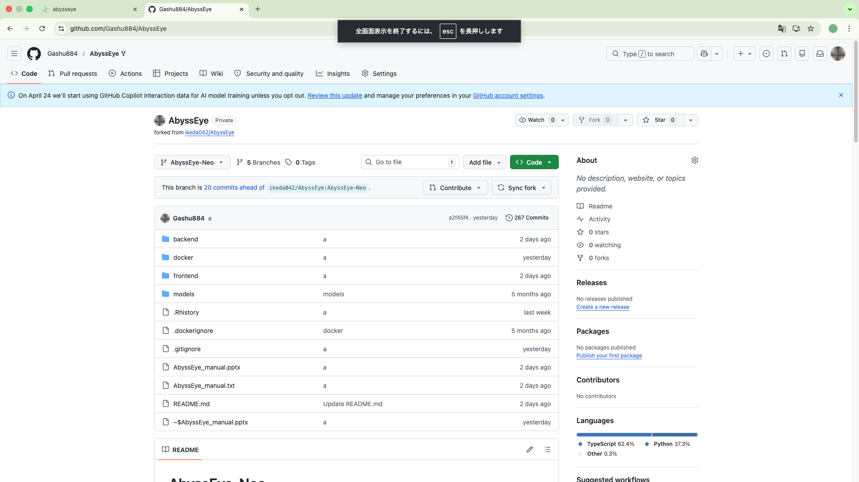
まず初めに
今後、更新の反映を円滑に行うことができるように新しいAbyssEyeをGithubからダウンロードしていただきます。
ダウンロードの権限を付与したいのでGithubのアカウントを持っていましたら、
メールアドレス・名前を教えてください。持っていない場合はお手数ですが登録をお願いします。
許可が付与されましたら
任意のディレクトリ下のターミナルで以下のコマンドを実行してください
git clone -b AbyssEye-Neo https://github.com/Gashu884/AbyssEye.git
新しく”AbyssEye”ディレクトリが作成されますので、内包されているAbyssEye_manual.txtを
読みながらセットアップを行なっていただけると幸いです。
Githubのページ
ご不明な点があれば何でもお聞きください。
よろしくお願いいたします。

Slide 2
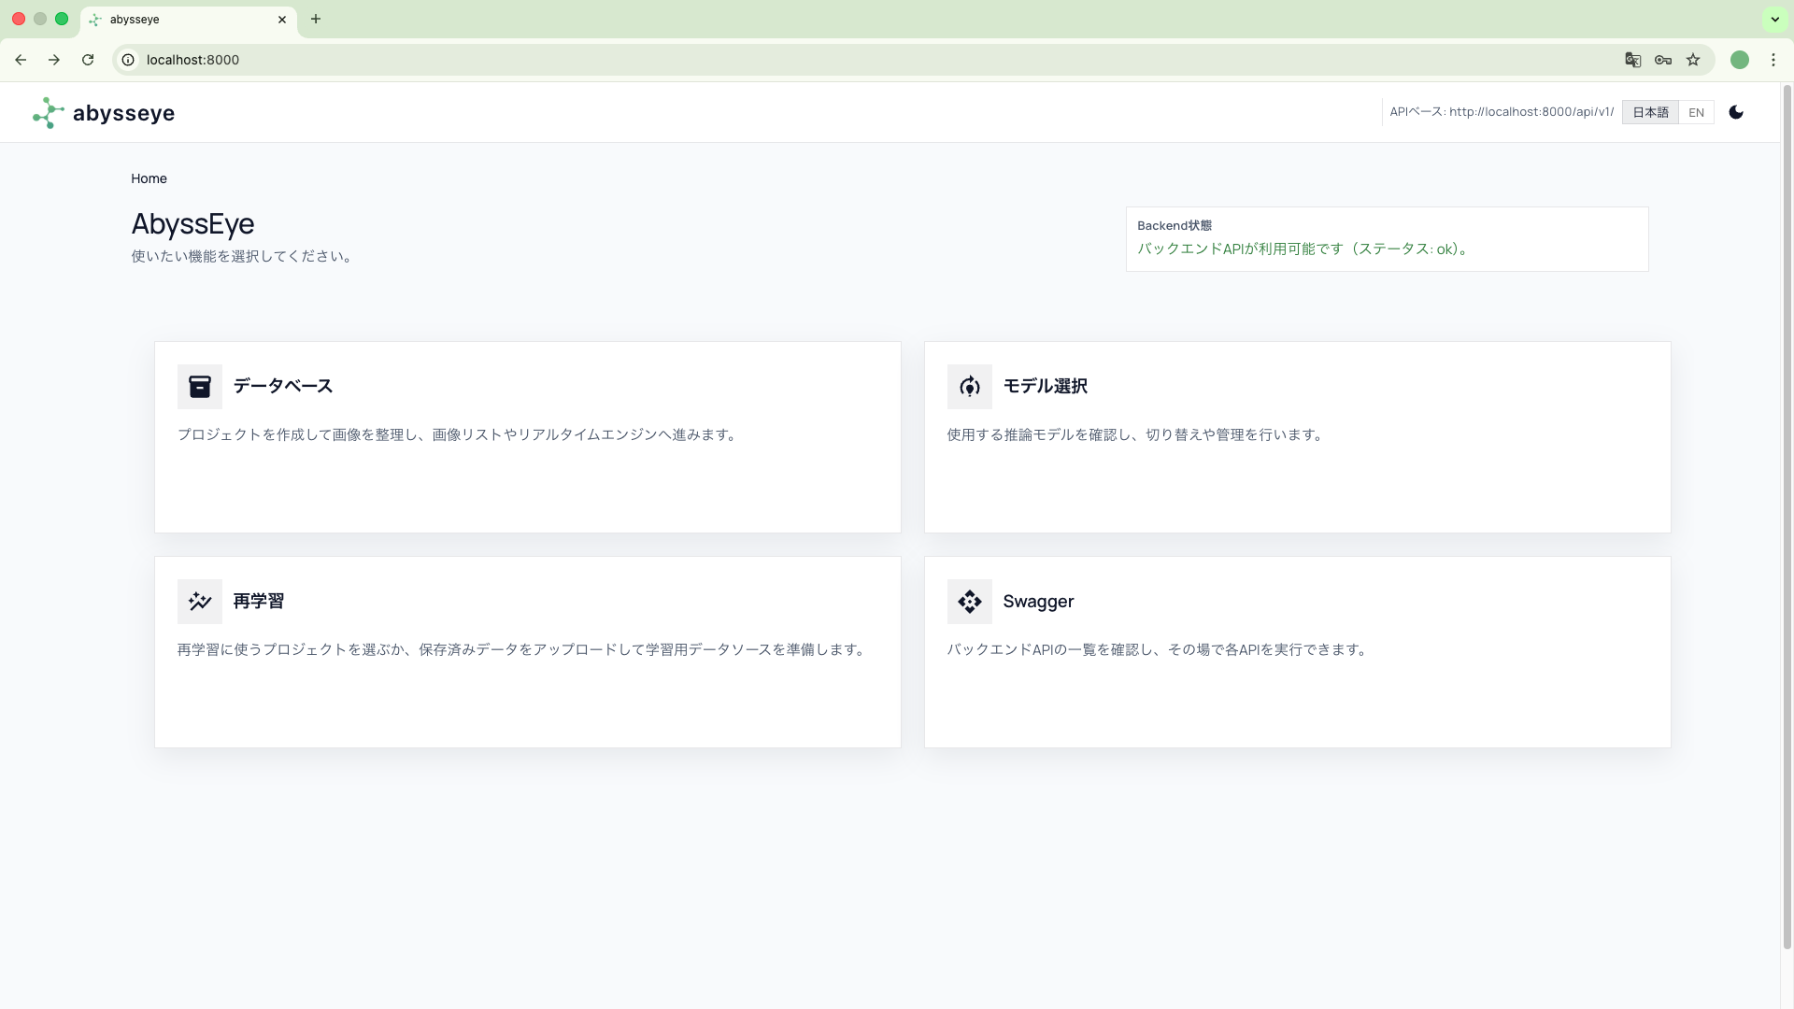
Home
日本語・英語変換
ナイトモード
Backendの稼働状況
①
②
③
④
正しくbackendとfrontendを立ち上げられますと上の画面になります。
①データベース
②モデル選択
③再学習
④Swagger
の４つの項目が出てきますので順番に説明します。

Slide 3
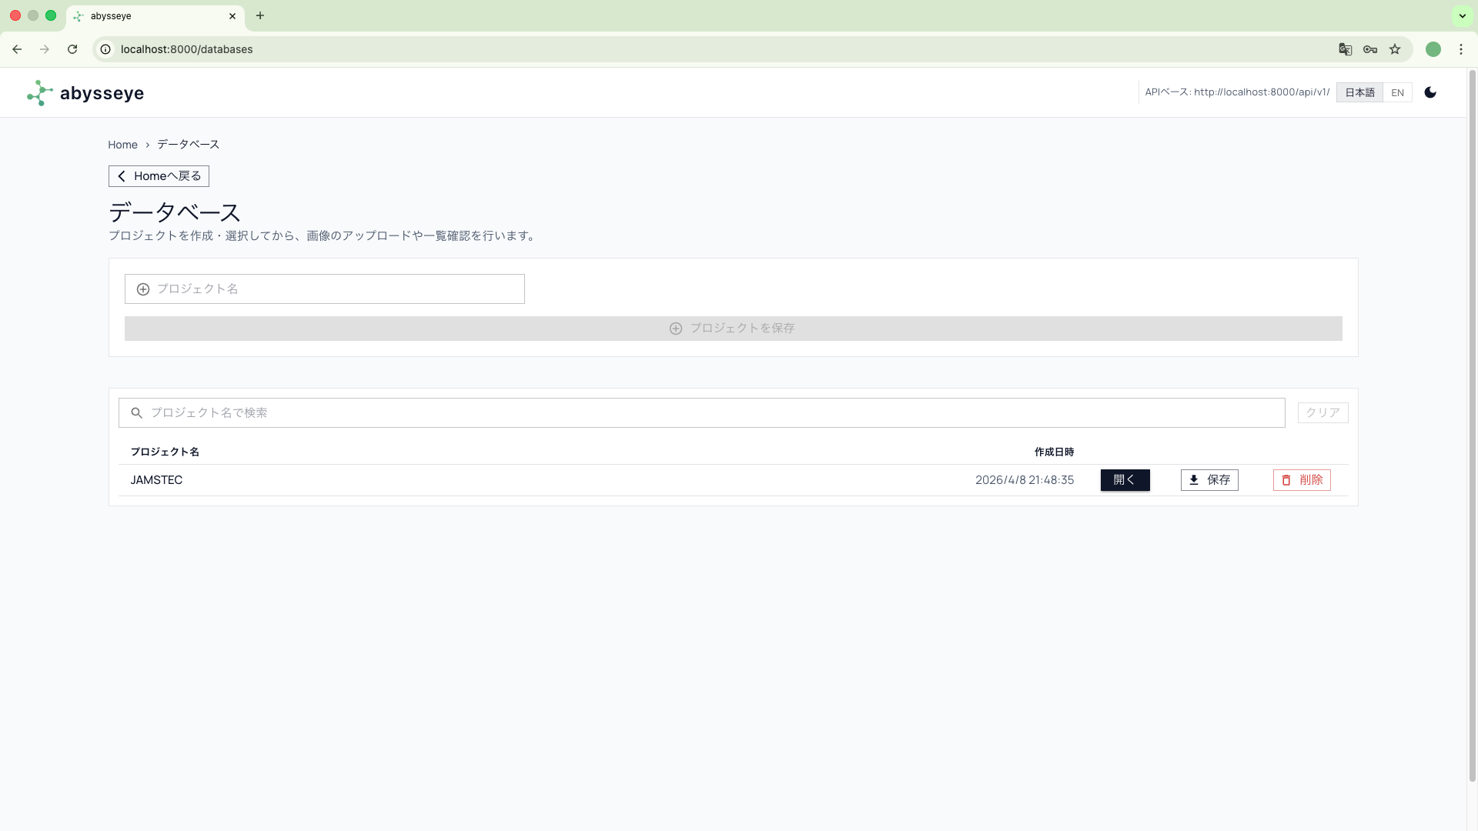
①データベース
保存：
プロジェクト全体をZipファイルとして保存し③再学習にアップロードすることができます（作成中）
まずプロジェクトの作成を行います。

Slide 4
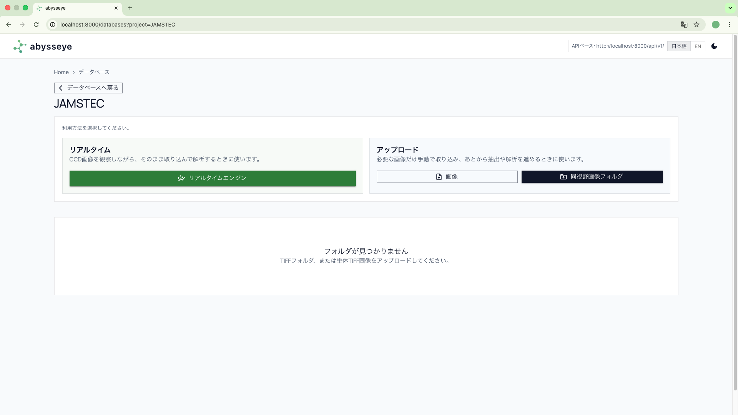
①データベース：プロジェクト
開くとリアルタイムエンジンとアップロードの２種類の画像取得が選択できます。
・リアルタイムエンジン：サンプルのライブ観察
・アップロード：サンプル撮影画像のオンデマンド観察
用途によって使い分けます。

Slide 5
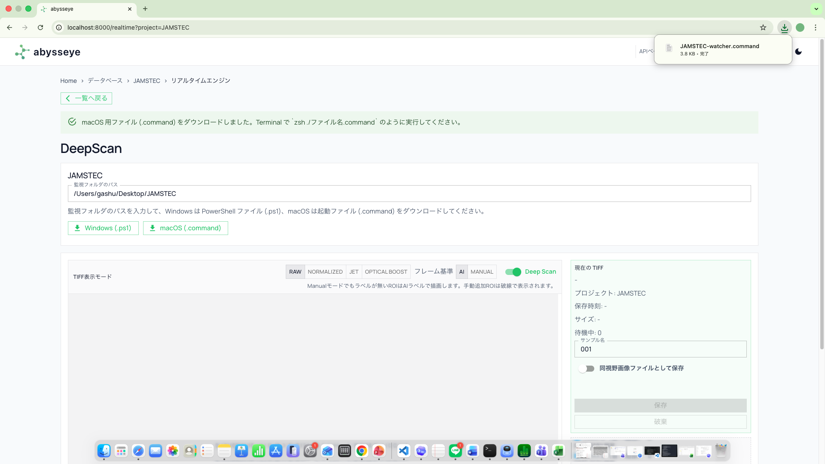
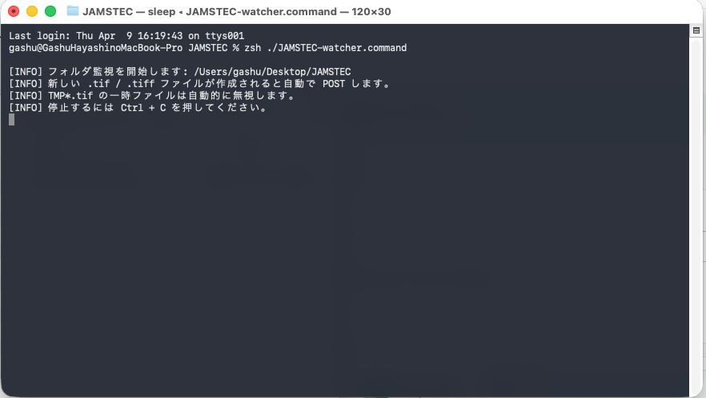
①データベース：リアルタイムエンジン
③
①
②
画像が転送されるフォルダ内で
起動ファイルを実行
①まずCellsensから画像が転送されるフォルダのパスを入力します。
②パワーシェル(Windows)またはターミナル（Mac)用の起動ファイルをダウンロードします。
③起動ファイルを実行します。
（詳しくはAbyssEye_manual.txtの [6. リアルタイムエンジンの使い方]を参照）

Slide 6
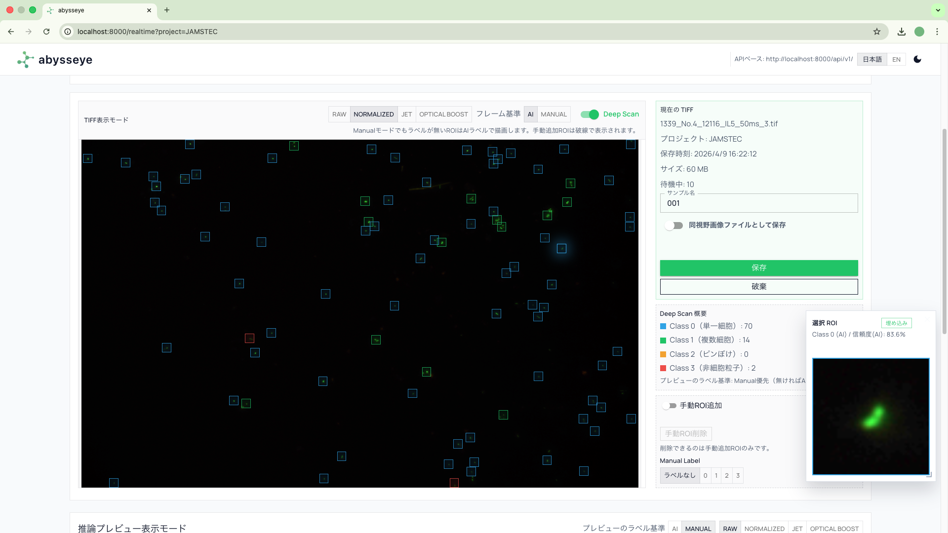
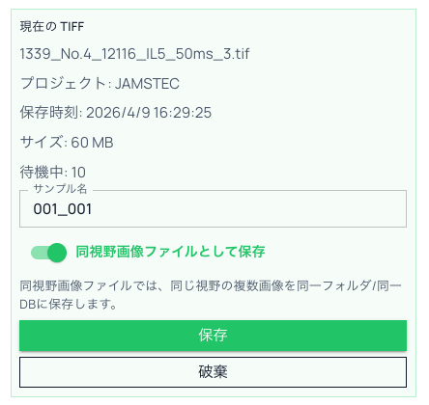
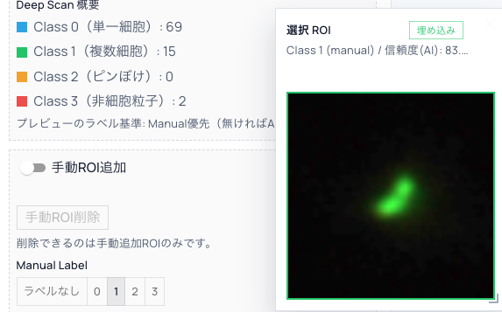
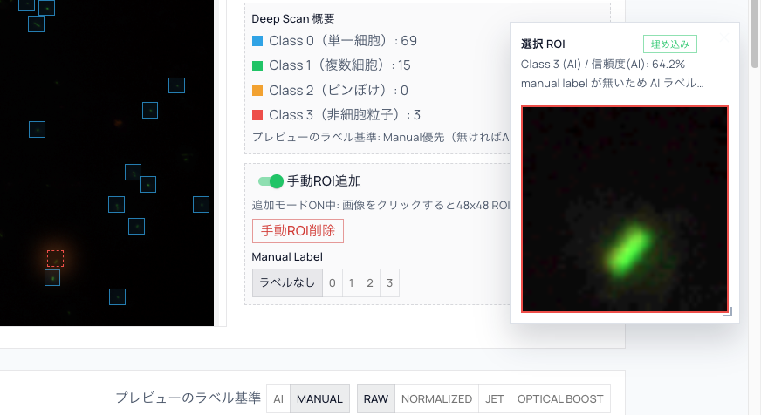
①データベース：リアルタイムエンジン
厚みのあるサンプルには
Z軸を動かして同視野画像ファイルとして保存する
Manual labelを変更できる
画像が転送されるとROI抽出&推論が自動的に行われます。
①顕微鏡を見ながら推論の修正を行います。
(Manual label, 手動ROI追加）
②画像の保存を行います。
③次に転送された画像が表示されます。
ROIを追加できる

Slide 7
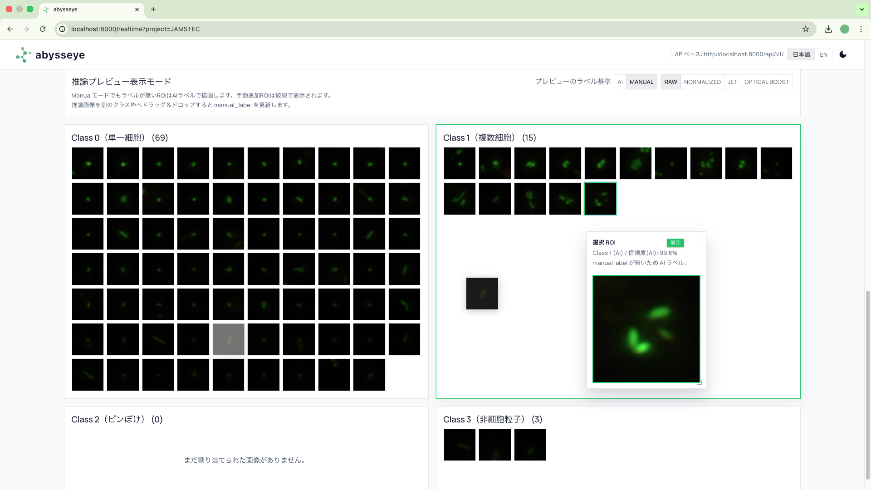
①データベース：リアルタイムエンジン
同ページを下にスクロールすると各ROI画像がリスト化されています。
Manual labelと同じ操作を視覚的にわかりやすく行うことができます。

Slide 8
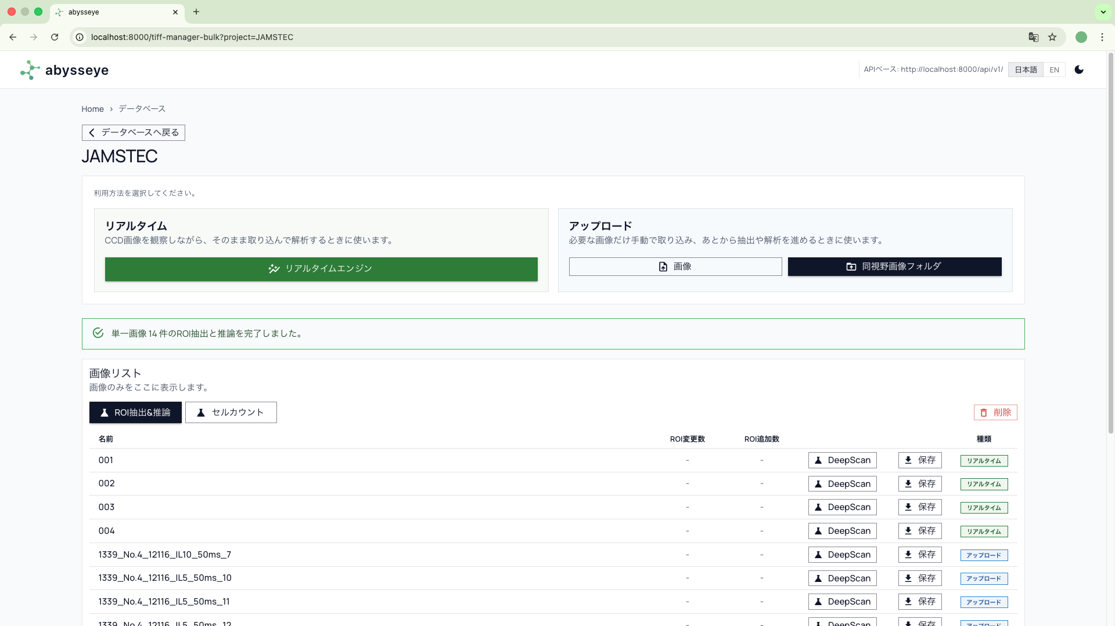
①データベース：セルカウント
画像の保存と種別(アップロード・リアルタイム）の確認ができる
リアルタイムエンジンで保存した画像は下部の画像リストに追加されます。
アップロードした画像もここに追加されますので、この場からDeepscanで推論の修正が可能です。
ROI抽出&推論を行うことにより、セルカウントボタンが現れ、全視野中の細胞数を集計することができます。

Slide 9
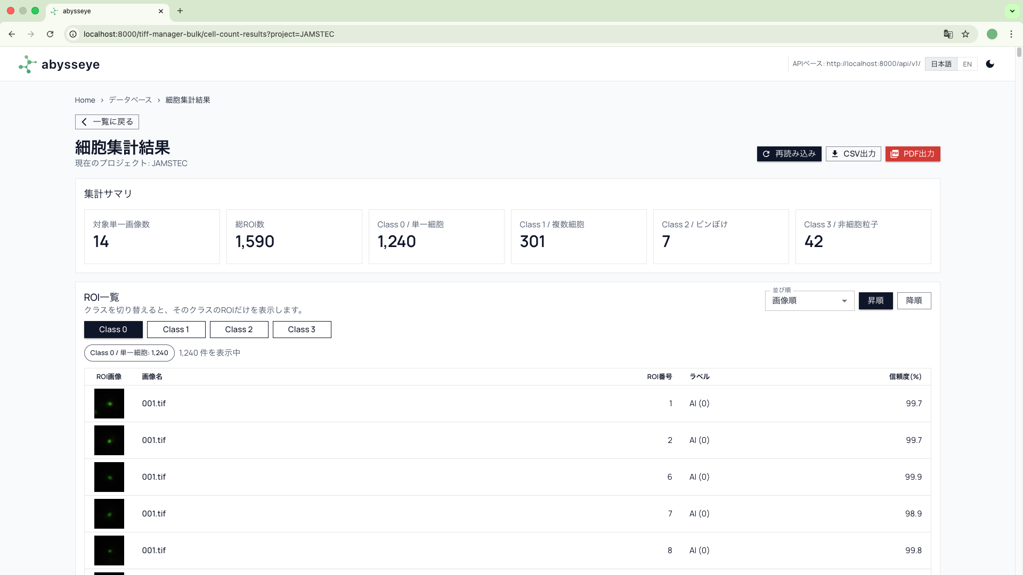
①データベース：セルカウント
CSV,PDFファイルでの出力が可能
各画像のROI推論の結果から細胞数をカウントします。Class1については下部のROIを参考に目視で細胞カウントを行い、集計します。

Slide 10
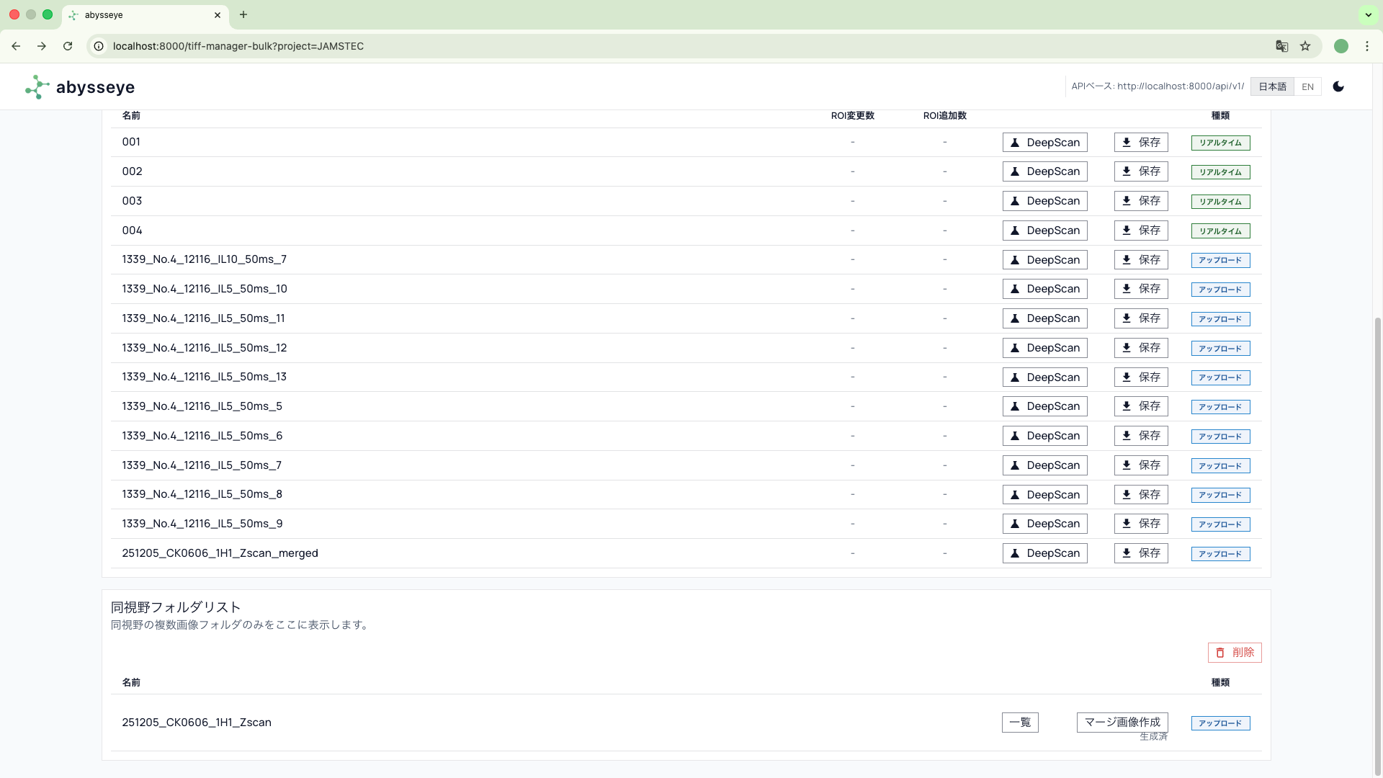
①データベース：補足（同視野フォルダリスト）
画像フォルダの下部に同視野フォルダリストもあります。
Tenengradを指標にフォルダ中の全画像中のフォーカス値が最も高いピクセル達をマージし、画像を作成します。
（機能としてはありますが、サンプルとしては使えるかはわからないので他の方法を考えています。）

Slide 11
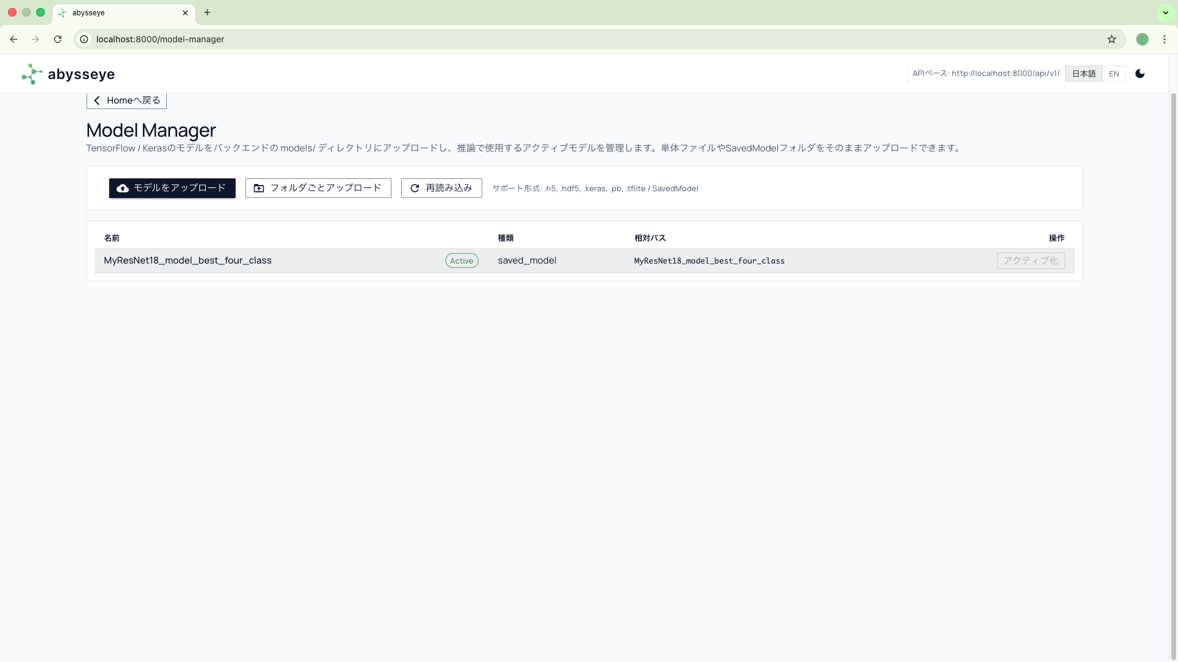
②モデルの選択
使いたいモデルをアップロード、選択することができます。

Slide 12
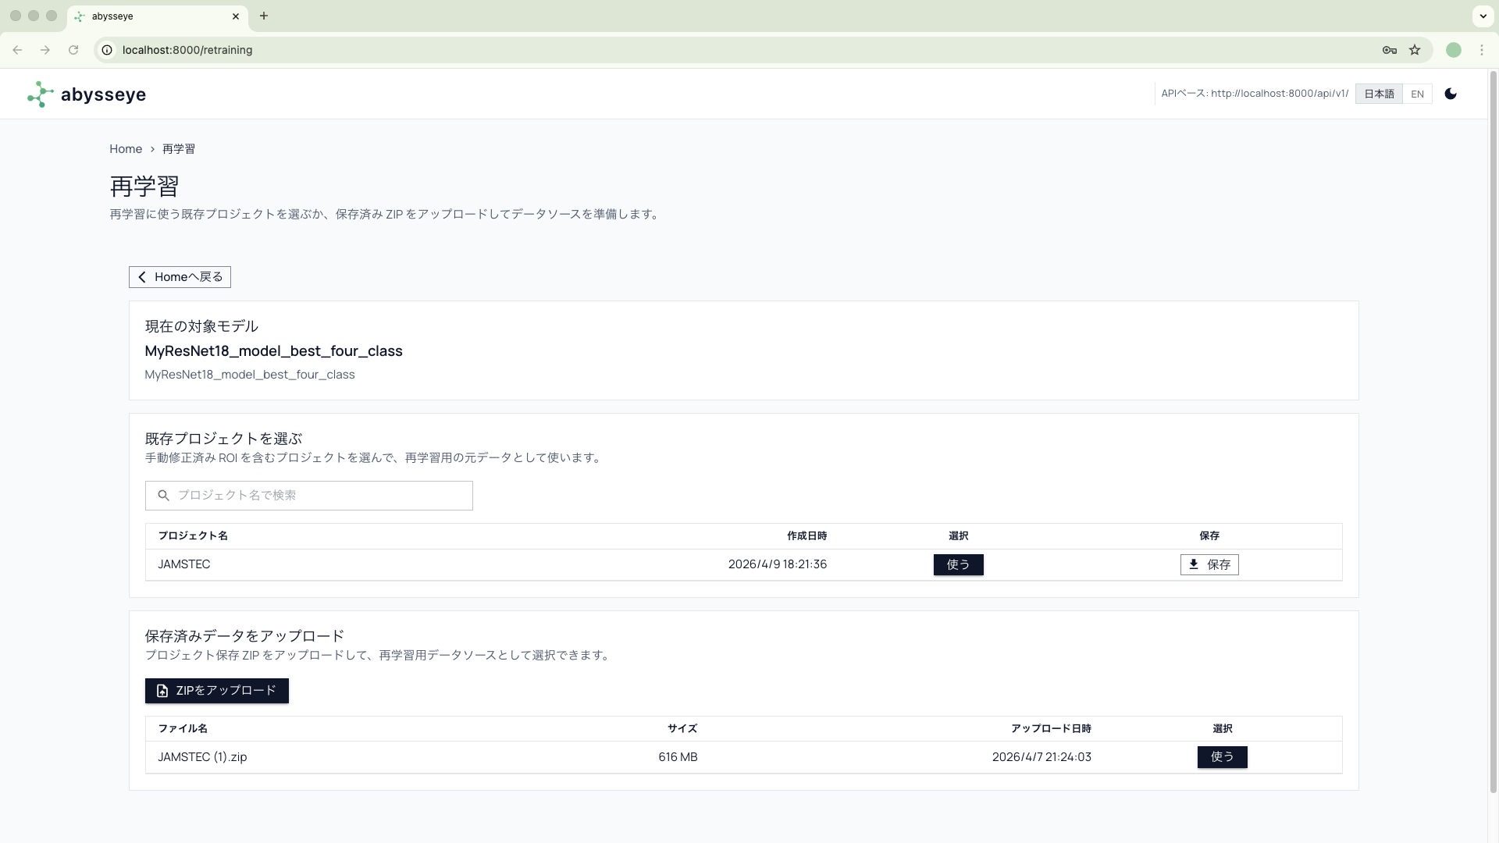
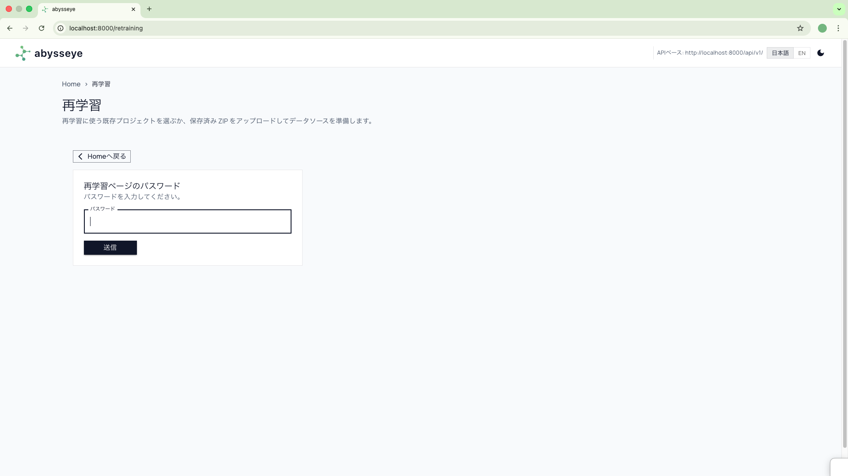
③再学習（作成中）
アクセスする前にパスワードが
要求されます
パスワードのヒントは
高知OOOO研究所です。（大文字）
現在試作段階です。
観察を実施したプロジェクト、アップロードしたプロジェクトを再学習に適応させます。

Slide 13
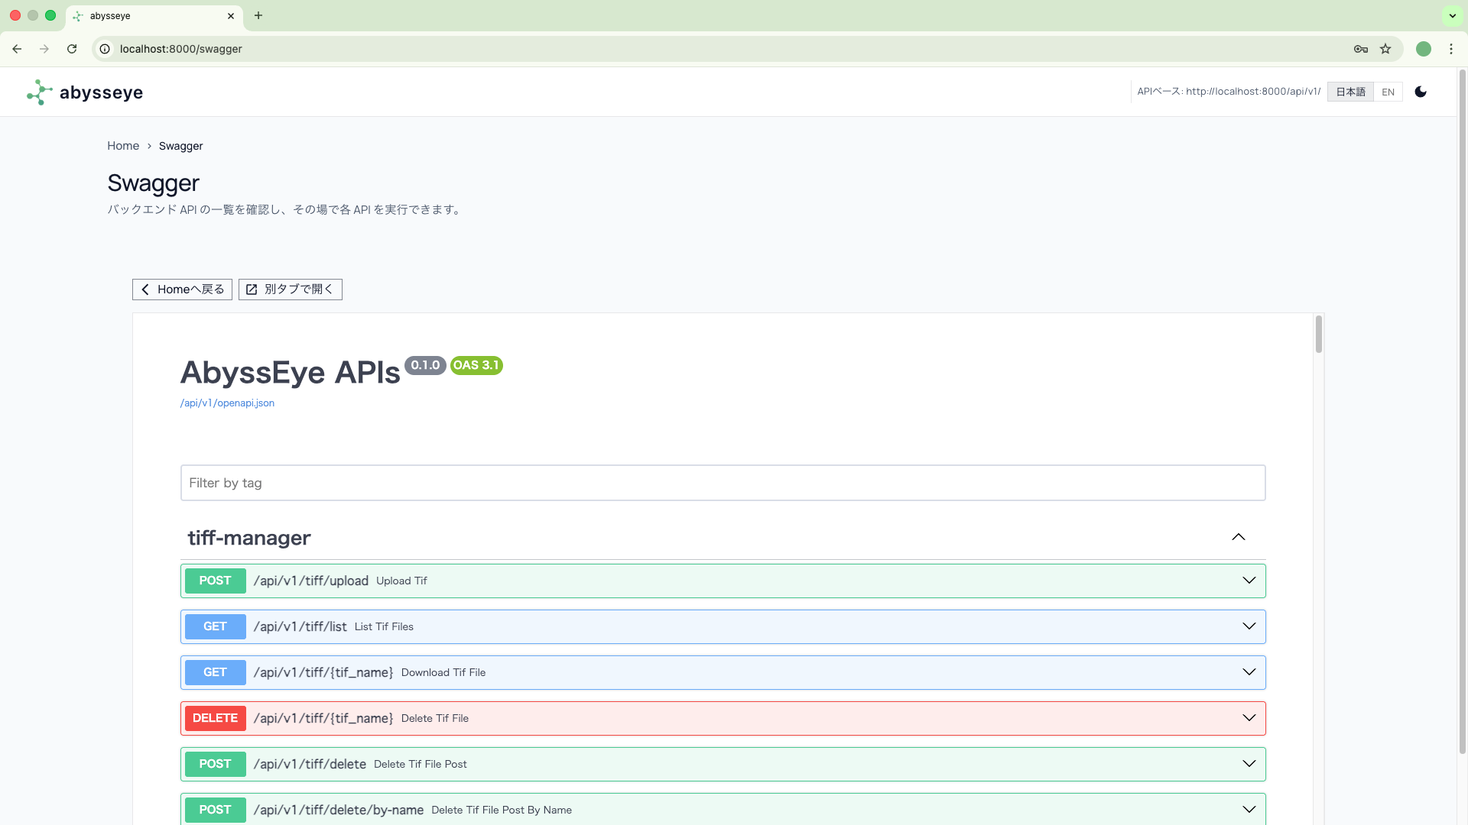
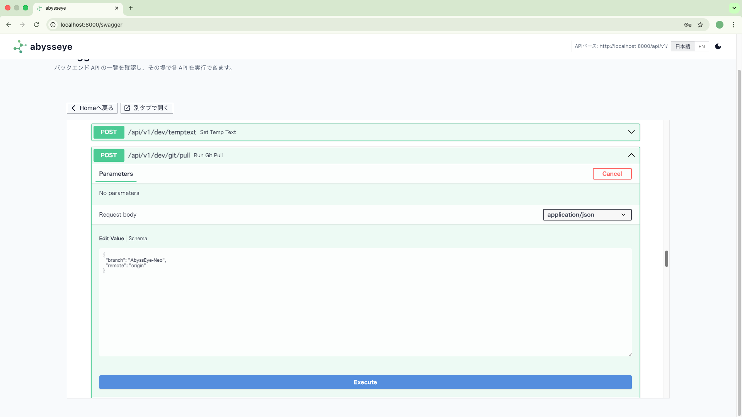
④Swagger
Backend APIをリスト化したものです。ここで行なってほしいことは、AbyssEyeの更新です。
下にスクロールするとgit/pullの項目があるので、開いてExecuteを押すことで、開発者の変更を反映できます。
更新のお願いがない時でも定期的に実施していただけたら幸いです。

